Slide 1
Takaisin kouluun?
Kajaanin kaupungin poissaoloihin puuttumisen toimintamalli &
Tutkaparin toiminta 2019-2021
OKM Hanketapaaminen 26.11.2020

Slide 2


Slide 4
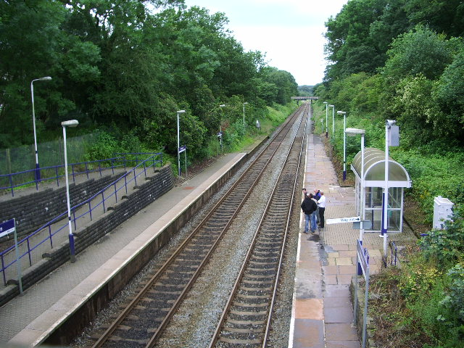
Tutkapari
Tilannekartoitus: reaaliaikainen tiedon kasaaja ja välittäjä
Kotikäynnit, kouluvisiitit, Nuppa-tapaamiset ja kaupunkitreffit
Yksilöllinen suunnitelma
Ratkaisukeskeisyys, pienet askeleet
Mukana kulkeminen tiiviissä yhteistyössä asiakkaaseen ja toimijoihin
Tsekkaukset
Helppipari?
Yhteistyötahot?
Missä ja miten kouluun?
Koulu
Luottamus
+ rooli koulun, kodin ja yhteistyötahojen välimaastossa
+ toimipaikka muualla kuin koulussa
Pitkä kokemus erityisopetuksen kentästä
Nepsy- valmennus
SeMoCo- harjoitukset
Älyä tunteet- ym. Tunnetaitomateriaali
Positiivinen pedagogiikka
ART- menetelmä
Avekki
Rakennetaan nuori vahvaksi
Perhearviointi- menetelmä
Oppilas, koti ja perhe
Vapaa-aika: harrastukset ja kaverit

Slide 5

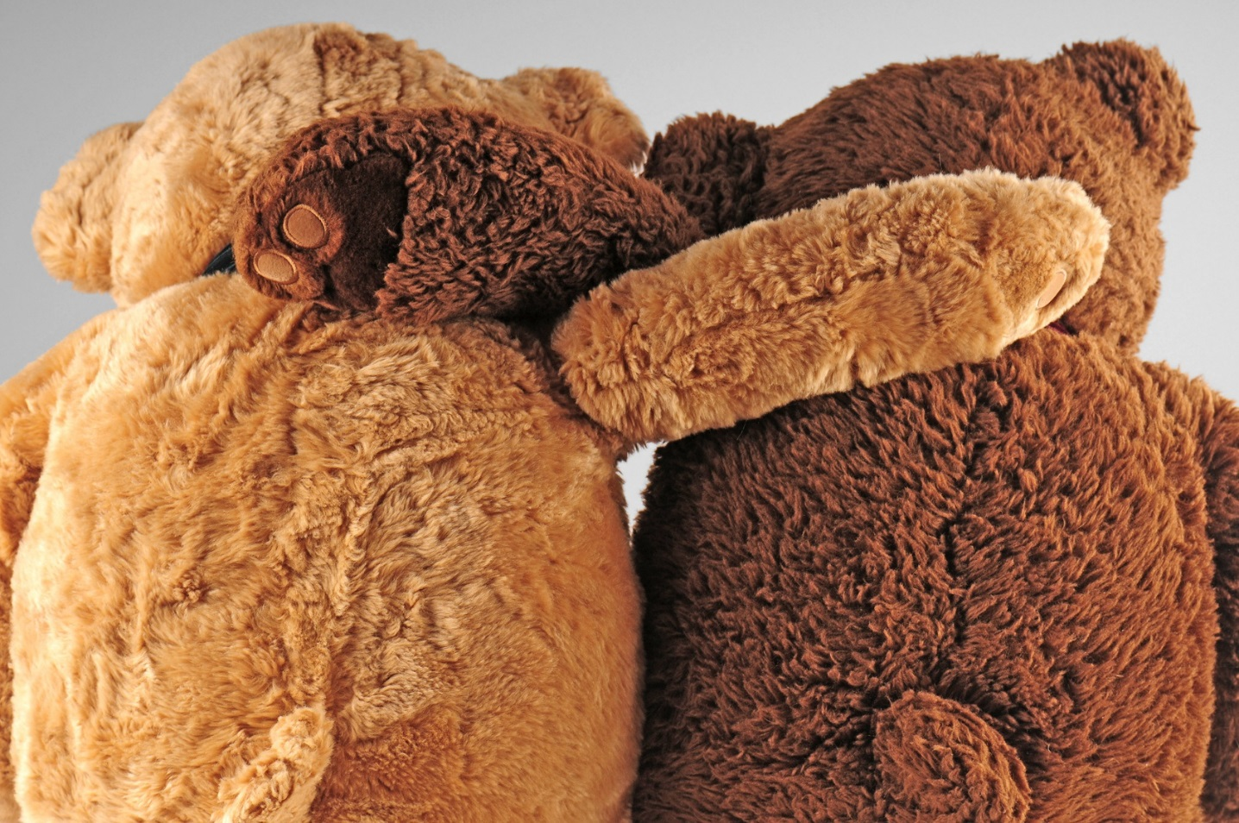

Haasteet ovat olleet nähtävissä jo vuosia.
Vaaditaan pitkään vierellä kulkemista ja tukemista.
Yksilölliset interventiot
kouluakäymättömien lasten tukemiseksi ja saattamiseksi takaisin kouluun.
Saavutettava luottamus, joka kantaa.

Slide 6
Tuloksia ja tilannekuvaa
Lukuvuonna 2019-2020 asiakkaita oli yhteensä 40, ala- ja yläkoululaisia. Asiakkaana oli muitakin kuin kouluakäymättömiä esim. kiinnipitoja 5. Kouluun takaisin 22 kuntoutunutta oppilasta.
Lukuvuonna 2020-2021 asiakkaita 11/20 mennessä 35, joista osa on edellisen vuoden jatkavia asiakkaita
Yhteistyötahoja 20: lukuina ensisijaisia tahoja sosiaalityö 11, nuorten psykiatria 8, perheneuvola 5, lasten psykiatria 4, virka-apupyyntöjä 2 ja neurologia 1. Monilla asiakkailla paljon eri tahoja mukana, yhteydenottoja ja palavereita satoja. Eri yhteistyötahot ovat tietoisia Tutkaparista ja heidän toimenkuvastaan.
Kasvava asiakasmäärä on vaikuttanut siihen, että on ollut luovuttava kokoaikaisesta työparina työskentelystä.
Ennakointia: alakoululaisten tunnetaitohaasteisiin reagoiminen ja nivelvaiheessa turvaaminen.
Poissaoloihin puuttumisen malli on systematisoinut puuttumisen ja aikaistanut puuttumista, mutta tarvitaan myös jatkotoimintamalli. Tarve työn jatkumiselle on ilmeinen. Työpari on innostunut työstään ja kiinnostunut kehittämään toimintaa!
Lisätiedot: Tutkapari Virpi Sirviö 044 7100 244 virpi.sirvio@edukajaani.fi & Mira Mantsinen 044 7100 248 mira.mantsinen@edukajaani.fi sekä Kasvun ja oppimisen tuen asiantuntija Eija Heikkinen 044 7100 193 eija.heikkinen@edukajaani.fi

